Slide 1
研修の概要

Slide 2
研修の全体像について
１～２日目 | ３日目
提案資料の作成
提案テーマの検討～提案資料の作成までを実施する
提案の実施
提案資料を持ち寄り、チーム内で提案を実施する
提案の改善
フィードバックを基に、更に良い提案に改善にする
提案の講義
発表順の決定
フィードバック内容の整理
提案テーマの検討
提案の実施
提案資料の修正
提案テーマの意見交換
提案のフィードバック
提案資料の確認
提案内容の調査
提案資料の提出
提案内容の具体化
最終発表の準備
提案資料の作成
提案資料の提出
提案資料
・企画提案書（修正済み）
・プロトタイプ（修正済み）
提案資料
・企画提案書
・プロトタイプ

Slide 3
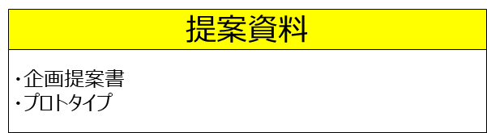
提案資料について
企画提案書
内容
本研修の目的や要件に沿って作成した企画提案書
形式
PowerPoint（.pptx）
プロトタイプ
内容
企画提案書に基づいて作成したWebアプリケーションのソースコード一式
形式
ソースコード一式（ZIP形式）

Slide 4


提案資料の提出について
ファイル名
企画提案書
受講者ID_氏名_企画提案書.pptx
プロトタイプ
受講者ID_氏名_プロトタイプ.zip
提出先
改善前の提案資料
\\YYY\\改善前
改善後の提案資料
\\YYY\\改善後
XXX_ユニバ花子_企画提案書.pptx
XXX _ユニバ花子_プロトタイプ.zip

Slide 5
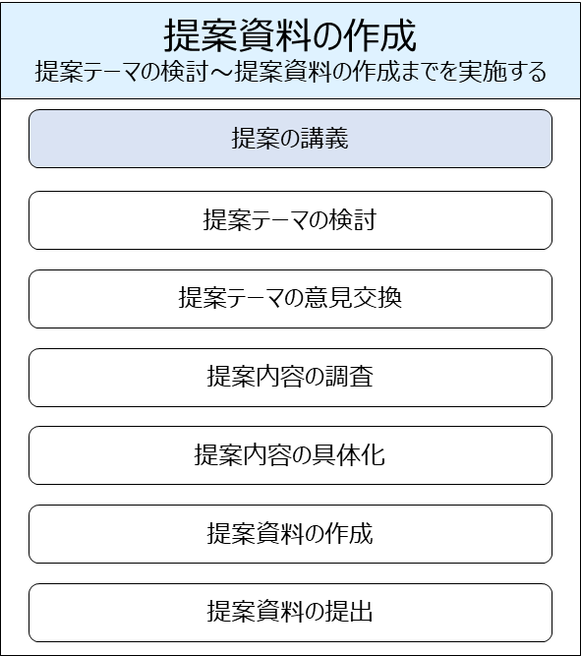
提案資料の作成について
提案資料の作成の流れ
提案の講義
企画提案のステップについて学習する。
提案テーマの検討
課題に沿った提案テーマを検討する。
提案テーマの意見交換
チームで提案テーマの妥当性について意見交換を行う。
提案内容の調査
生成AIを利用し、提案テーマに関する情報を整理する。
提案内容の具体化
生成AIを利用し、解決したい課題、サービスや機能、 利用者を整理する。
提案資料の作成
生成AIを利用し、企画提案書、プロトタイプを作成する。
提案資料の提出
指定の場所に提案資料を提出する。

Slide 6
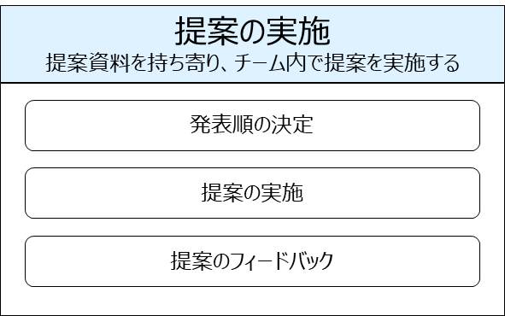
提案の実施について
提案の実施の流れ
発表順の決定
チーム内で発表順を決める。
提案の実施
提案資料を用いて提案を実施する。
提案のフィードバック
提案資料や提案方法についての フィードバック（改善点、アドバイス）を受ける。
※手順2~手順3をチーム内で繰り返してください。
手順2：15分
手順3：5分

Slide 7
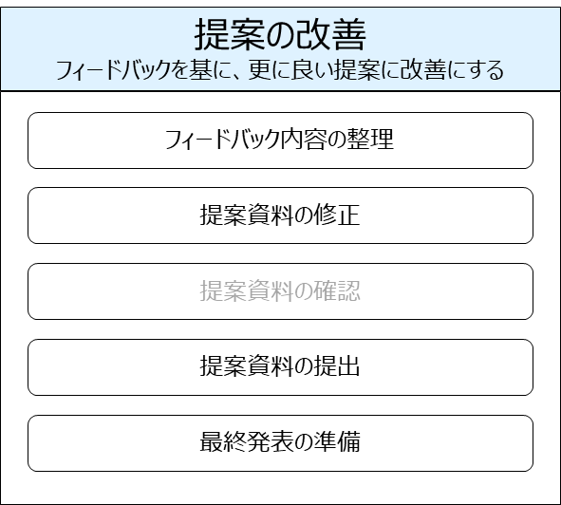
提案の改善について
提案の改善の流れ
フィードバック内容の整理
フィードバックの内容を整理し、 どの内容を反映するかを決定する。
提案資料の修正
フィードバックの内容を提案資料に反映する。
提案資料の確認（任意）
生成AIを利用し、 フィードバック内容が適切に反映されているかを確認する。
提案資料の提出
修正した提案資料を提出する。
最終発表の準備
最終発表（研修終了後に事業部で実施する成果発表）に向けた準備を行います。

